Slide 1
GTÜ BİL MUH BİL 495 1. İzleme
BIL 495
İlk Sunum
Şeyda Nur DEMİR (ÇAKAR)
Proje Danışmanı: Prof. Dr. Hasari ÇELEBİ
Ekim 2020

Slide 2
İçerik
Projenin Şeması ve Tanımı
Proje Tasarım Planı
Proje Gereksinimleri
Başarı Kriterleri
Kaynaklar
Çalışma Takvimi

Slide 3
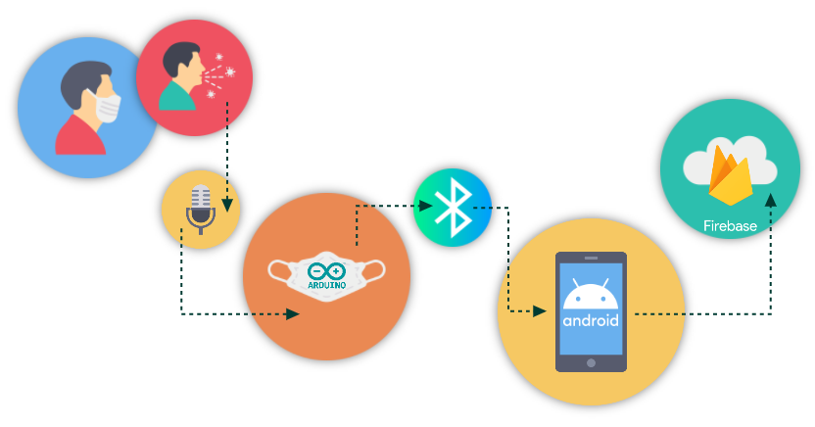

Proje Şeması ve Tanımı

Slide 4
Proje Şeması ve Tanımı
Akıllı Maske Projesi
Mevcut medikal maskelere takılabilen bir aparat sayesinde, maske akıllı hale getirilir.
Kullanıcı maskeyi kullandığı günlük toplam süreyi ve gün içerisindeki öksürme sayısını, mobil uygulama aracılığı ile görüntüler.
Aynı zamanda kullanıcı, günlük olarak verilen formu doldurur, semptomları girer, ve Covid-19 Risk Durumu’nu görüntüler.

Slide 5
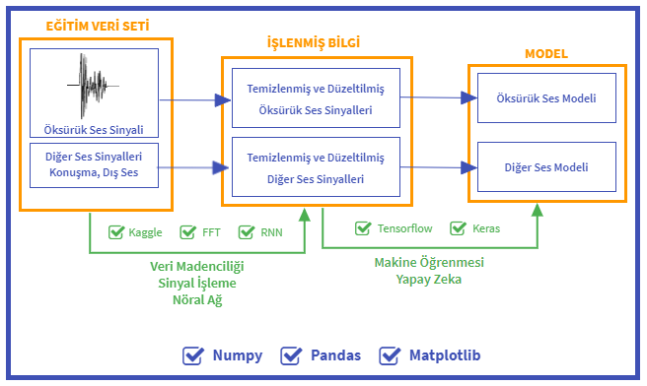
Proje Tasarım Planı

Slide 6
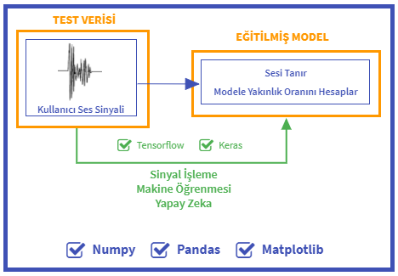
Proje Tasarım Planı

Slide 7
Proje Tasarım Planı
Kullanıcının sesi sürekli olarak mikrofon ile alınır.
Gelen ses değerleri arduino ile işlenir.
Öksürük algılandığında bluetooth modülü ile android cihaza uyarı gönderilir.
Android cihaz tarafından alınan bu veriler, uygulama ana ekranında bir arayüz ile kullanıcıya sunulur.
Ayrıca kullanıcı, android cihazda günlük olarak form doldurur, formdaki bilgiler ve alınan öksürük değerleri ile birlikte, kullanıcıya Covid-19 Risk Durumu raporlanır.
Aynı zamanda android cihaz, aldığı tüm verileri bulutta saklar, böylece kullanıcının geçmiş verilerine de erişimi mümkün olur.

Slide 8
Proje Gereksinimleri - 1
Kullanıcıdan aldığım sesleri mikrofon ile arduinoya aktarmalıyım.
Arduino ile aldığım bu verileri değerlendirmeliyim.
Öksürük algıladığımda bluetootha uyarı göndermeliyim.
Bluetooth ile gelen bu uyarıyı android cihaza aktarmalıyım.
Günlük kullanım süresini tutabilmeliyim.
Günlük öksürük sayısını yazmalıyım.
Kullanıcının doldurduğu testi, öksürük verileri ile birlikte değerlendirmeli ve bunu raporlayabilmeliyim.
Tüm bu verileri bulutta saklamalıyım.

Slide 9
Proje Gereksinimleri - 2
Donanım :
Android Cihaz (Samsung Galaxy A9), Bluetooth Modülü (HC06), Mikrofon (), Arduino Platformu (Arduino Uno), Batarya (9V Pil), Kablolar, Dirençler, Breadboard, Toplama Kutusu, İnternet.
Yazılım :
Android Studio, Android Bluetooth Kütüphanesi, Arduino, Arduino SoftwareSerial Kütüphanesi, Fritzing.

Slide 10
Başarı Kriterleri
%97.1 Doğruluk Oranı
%98.5 Sensitivite
%94.2 Spesifite
%100 Asemptomatik Vaka Doğru Teşhis Oranı
Hedefim tüm bu değerlere olabildiğince yaklaşmak
Ve elimdeki dataset ile
%100 doğruluk oranıyla öksürükleri tespit etmek
%80 doğruluk oranıyla Covid-19 Risk Durumu raporlamak

Slide 11
Kaynaklar (Makale)
https://ieeexplore.ieee.org/stamp/stamp.jsp?tp=&arnumber=9208795
https://ieeexplore.ieee.org/stamp/stamp.jsp?tp=&arnumber=9103574
https://link.springer.com/article/10.1007/s10439-013-0836-0
https://www.sciencedirect.com/science/article/pii/S2352914820303026?via%3Dihub
https://towardsdatascience.com/coronavirus-using-machine-learning-to-triage-covid-19-patients-980e62489fd4
https://towardsdatascience.com/how-i-understood-what-features-to-consider-while-training-audio-files-eedfb6e9002b
https://www.sciencealert.com/this-is-how-covid-19-symptoms-differ-from-allergies-cold-or-flu-in-one-chart
https://www.bbc.com/news/health-54145299
https://www.cdc.gov/coronavirus/2019-ncov/index.html
https://conference.scipy.org/proceedings/scipy2015/pdfs/mark_wickert.pdfhttps://blogs.microsoft.com/blog/2020/03/20/delivering-information-and-eliminating-bottlenecks-with-cdcs-covid-19-assessment-bot/

Slide 12
Kaynaklar (Araç, Kütüphane)
https://www.kaggle.com/
https://www.python.org/
https://numpy.org/
https://pandas.pydata.org/
https://matplotlib.org/
https://www.tensorflow.org/
https://keras.io/
https://www.datacamp.com/

Slide 13
Kaynaklar (Deneme Kodları)
https://www.tensorflow.org/guide/keras/
https://www.datacamp.com/community/tutorials/deep-learning-python
https://nbviewer.jupyter.org/gist/juhasch/5182528
https://mark-kramer.github.io/Case-Studies-Python/03.html
https://scikit-dsp-comm.readthedocs.io/en/latest/nb_examples/Continuous-Time%20Signals%20and%20Systems%20using%20sigsys.html
https://scikit-dsp-comm.readthedocs.io/en/latest/nb_examples/Continuous-Time%20Signals%20and%20Systems%20using%20sigsys.html#Fourier-Transforms
https://programmingforresearchers.leeds.ac.uk/python/section-1/last-page/

Slide 14
Çalışma Takvimi
YAPILACAKLAR / HAFTA SAYISI | 1 | 2 | 3 | 4 | 5 | 6 | 7 | 8 | 9 | 10 | 11 | 12 | 13 | 14 | 15 | 16
Projenin Seçilmesi, Projenin Araştırılması
Literatür Taraması, Pazar Araştırması
Malzeme Siparişi, İlk Arduino Devresinin Kurulumu, İlk Android Projesinin Oluşturulması
Bluetooth Modülünün Kullanılması, Arduino ve Android Bağlantısı
Yöntemin Belirlenmesi, Algoritmanın Tasarlanması
Kullanılacak Veri Setinin Belirlenmesi, Kullanılacak Araçların Belirlenmesi, Kullanılacak Kütüphanelerin Belirlenmesi
Modelin Oluşturulması, Modelin Eğitilmesi, Modelin Test Edilmesi
Projenin Gerçek Veriler ile Test Edilmesi, Doğruluk Oranının İyileştirilmesi
Projenin Son Haline Getirilmesi, Raporun Hazırlanması
Son Sunum, Demo

